Slide 1
JavaScript 2강 자바스크립트 시작하기
STARTCODING

Slide 2
HTML과 JavaScript 만남 1. <script> 태그
STARTCODING

Slide 3
…..
<body>
<h1>JavaScript<h1>
<script>
document.write(“안녕하세요 자바스크립트입니다.”);
</script>
</body>
…..
STARTCODING

Slide 4
…..
<body>
<h1>html</h1>
1+1
<h1>JavaScript<h1>
<script>
document.write(1+1);
</script>
</body>
…..
STARTCODING

Slide 5
HTML과 JavaScript 만남 2. HTML 이벤트 속성
STARTCODING

Slide 6
<body>
<input type=“”button”” value=“”sayHi””>
</body>
<body>
<input type=“”button”” value=“”sayHi”” onclick=“”alert(“Hi”)””>
</body>
STARTCODING

Slide 7
HTML과 JavaScript 만남 3. 콘솔(console)
STARTCODING

Slide 8
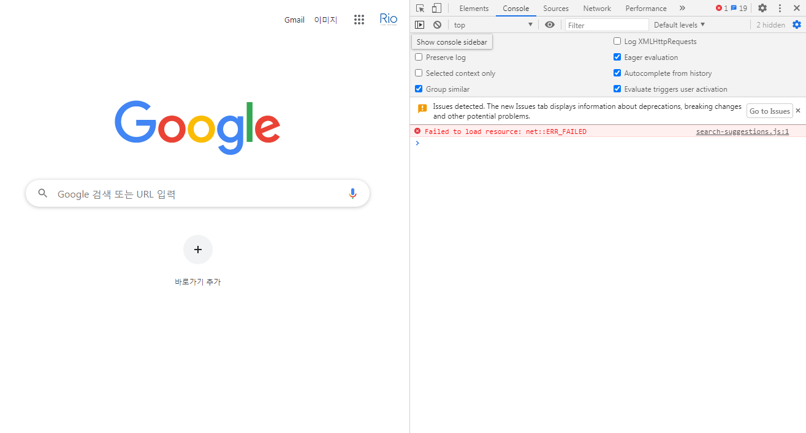
STARTCODING

Slide 9
> alert(3+5) > alert(“Hi”)
STARTCODING

Slide 10
감사합니다
STARTCODING

